Slide 1
프로그래밍 실습 REPORT #2
C 프로그래밍

Slide 2
REPORT 제출 방법
제출기한: 2016년 06월 10일 금요일 낮 12시까지
레포트는 E-class 공지사항의 파일을 다운로드 받아 양식에 맞추어 작성
프로그램 작성 후 레포트 양식에 맞추어 소스 코드를 입력하고, 컴파일 결과를 이미지로 복사하여 제출
문제1의 예시는 전부 지우고 문제에 맞추어 새로 기재할 것
E-class 과제방에 업로드

Slide 3
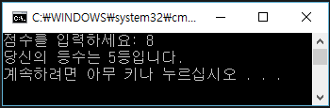
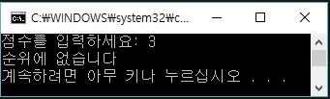
문제 1. 순위 계산 프로그램
학생 10명의 성적이 저장된 배열 score에 대해 임의의 학생 점수가 입력되면 순위를 출력하는 프로그램을 작성하세요.
score = {10, 8, 7, 9, 6, 10, 9, 8, 7, 8};
프로그램 작성 조건:
순위를 구하는 rank 함수 정의
공동 순위일 경우 공동 순위 표현, 배열 score에 없는 점수일 경우 없음 표현
<공동 순위 표현>
<없는 점수일 경우 표현>

Slide 4
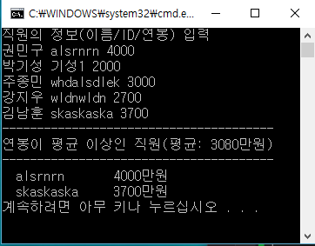
문제 2. 직원 정보 검색 프로그램
직원의 정보를 5명 입력하고, 연봉이 평균 이상인 직원의 정보를 출력하세요.
프로그램 작성 조건:
직원의 정보 입력: 이름, ID, 연봉
직원의 정보 출력: ID, 연봉
구조체 사용

Slide 5
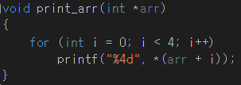

문제 3. 백분율 변환 프로그램
다음 배열 값을 입력해서 백분율로 변환하는 프로그램을 작성하세요.
arr[4] = {273,199,401,127};
프로그램 작성 조건:
주어진 배열 이외에는 반드시 전부 포인터로 전달받아 처리할 것
Example)

Slide 6
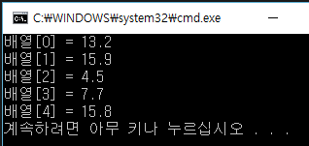
문제 4. 포인터 연산 프로그램
다음 배열의 원소 값들을 포인터 연산을 통해서 출력하세요.
배열 = {13.2, 15.9, 4.5, 7.7, 15.8};
프로그램 작성 조건:
포인터 사용
배열의 원소 수는 배열의 크기와 배열 원소의 크기를 이용하여 구할 것(sizeof)

Slide 7
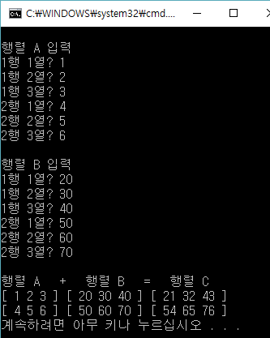
문제 5. 행렬 덧셈 프로그램
행렬의 각 원소 값을 입력하고, 덧셈을 통한 결과 값을 출력하세요.
프로그램 작성 조건:
행렬의 크기는 2 x 3이며, 각 원소 값을 차례차례 입력하도록 할 것
반드시 하단의 출력 결과와 같이 [ ] 괄호가 나오도록 할 것

